Slide 1
Моё любимое место в Армении
Каскад

Slide 2
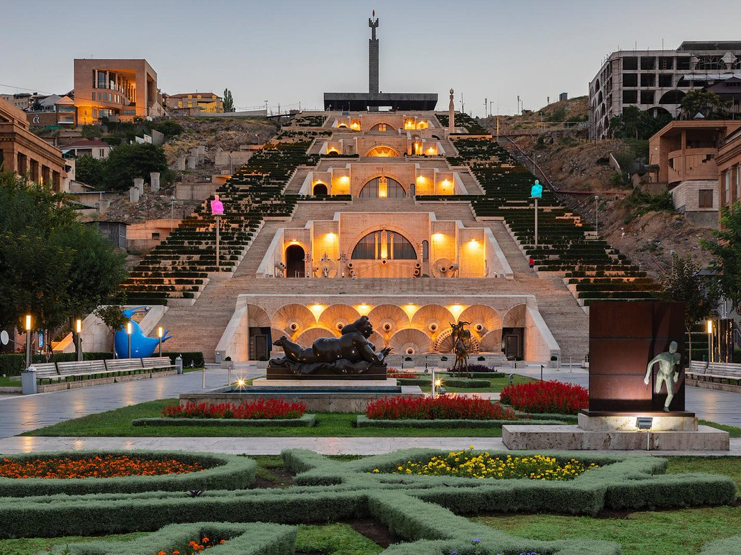
Комплекс Каскад является памятником архитектуры и расположен в столице Ереване. Внутри памятника расположены выставочные залы, фонтаны, барельефы. Перед комплексом установлена ​​статуя известного архитектора Александра Таманяна, а над ней – памятник, посвященный 50-летию Октябрьской революции.

Slide 3
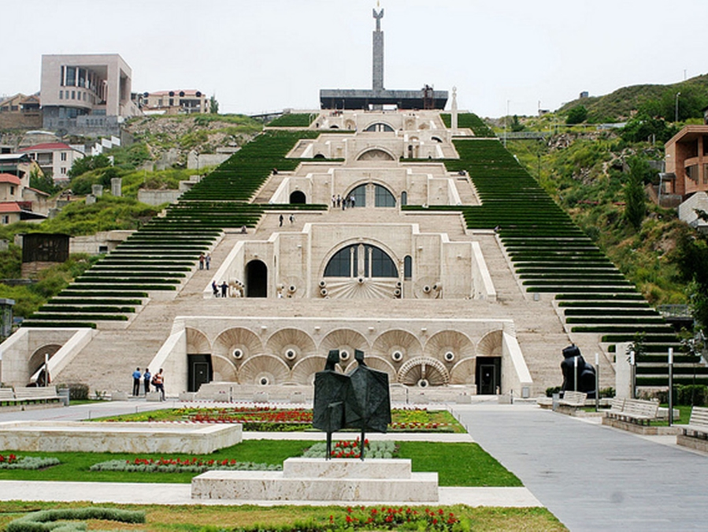
Количество ступеней каскадного комплекса – 572, высота от основания до вершины – 302 метра, ширина – 50 метров.

Slide 4
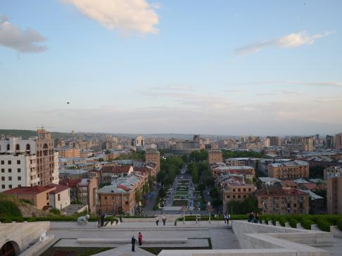
Инициатором идеи каскада является Александр Таманян. Он хотел соединить северную и центральную части города. Проект был реализован в 1976 году главным архитектором Еревана Джимом Торосяном. Комплекс построен из белого камня травертина. Фактически, основная идея заключалась в том, чтобы отобразить национальное возрождение, украшенное скульптурами с армянскими историческими и культурными мотивами.

Slide 5
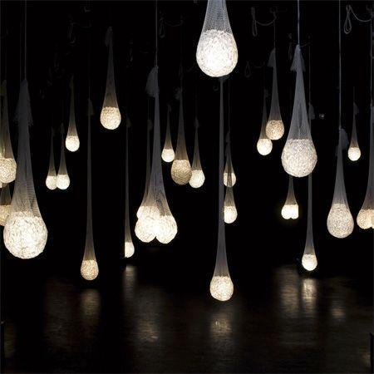
Каскад с нутри
Строительство комплекса «Каскад» было остановлено в 1988 году. В результате землетрясения в Армении и распада Советского Союза в 1991 г. Американский армянский бизнесмен и филантроп Джерард Л. Гафесчян в 2002 году инициировал восстановление Каскада. По инициативе Гафешяна мемориальный комплекс был капитально отремонтирован, превратившись в арт-центр.

Slide 6
